Slide 1

Aplicación web para el aprendizaje de la lectoescritura de la catedra de lenguaje en niños con dislexia en etapa primaria
Autora: Yaneri Perdomo C.I.: 31.048.726
XX DE ABRIL DE 2024

Slide 2


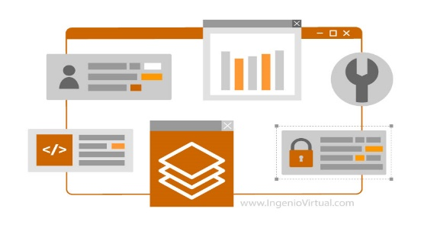
Planteamiento del Problema
Crecimiento exponencial
de la tecnología
Propuesta sobre
la aplicación web.
La educación
XX DE ABRIL DE 2024

Slide 3
Objetivo General
Objetivos Específicos
Desarrollar una aplicación web para el aprendizaje de la lectoescritura de la catedra de lenguaje en niños con dislexia en etapa primaria.
1. Analizar el proceso de aprendizaje de la lectoescritura de la catedra de lenguaje en niños con dislexia en etapa primaria.
2. Establecer los requerimientos básicos para el desarrollo de la aplicación web para el aprendizaje de la lectoescritura de la catedra de lenguaje en niños con dislexia en etapa primaria.
4. Crear la aplicación web para el aprendizaje de la lectoescritura de la catedra de lenguaje en niños con dislexia en la etapa primaria funcional para el uso educativo previsto.
3. Diseñar una interfaz de usuario para la aplicación web para el aprendizaje de lectoescritura de la catedra de lenguaje en niños con dislexia en la etapa primaria.
XX DE ABRIL DE 2024

Slide 4
Metodología de la Investigación
Diseño
Técnicas e Instrumento
Tipo
Diseño: Transeccional, Padilla J. (2021), No Experimental Hernández, R. et al. (2014), Investigación de campo de Cajal. M (2024)
Proyecto Factible, Mateo, E. (2023)
Entrevista estructurada Diaz, Ortega. C (2021)
XX DE ABRIL DE 2024

Slide 5
Metodología de Desarrollo
Metodología mezclada: Metodología Kendall y Kendall (1997) y Pressman (2010)
Fase I:
Identificación de problemas, oportunidades y objetivos
Fase II: Planificación
Fase III: Análisis
Fase VII: Mantenimiento
Fase IV: Diseño
Fase V: Implementación
Fase VI: Pruebas
XX DE ABRIL DE 2024

